Slide 1
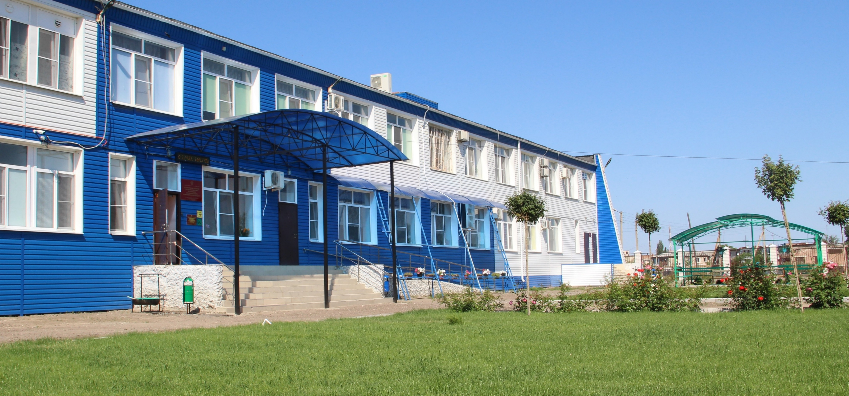
ГАУСО АО Дом- интернат «Забота»
«Помогая другим, помогаешь себе»

Slide 2
Дом-интернат «Забота».
Основной целью деятельности Учреждения является предоставление комплекса социальных услуг социального обслуживания гражданам пожилого возраста (мужчинам старше 60 лет и женщинам старше 55 лет), страдающим психическими хроническими заболеваниями, частично утратившим способность к самообслуживанию в связи с болезнью и инвалидностью, (далее – граждане), создание соответствующих их возрасту и состоянию здоровья условий жизнедеятельности.
Предметом деятельности Учреждения является социальное обслуживание в стационарной форме.
Основным видом деятельности является предоставление социальных услуг (с обеспечением проживания) в стационарной форме социального обслуживания граждан.

Slide 3
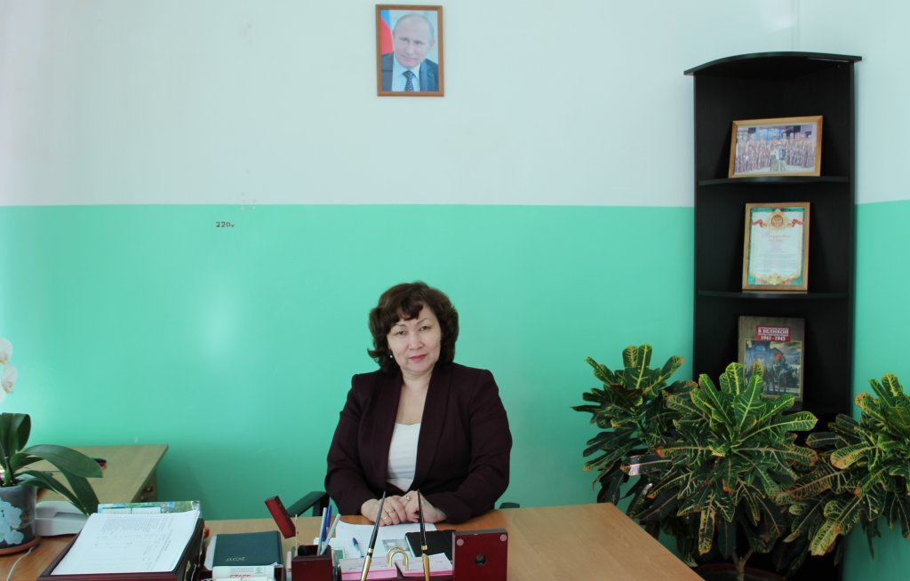
Директор ГАУСО АО Дом – интернат «Забота" О.Г. Кушалакова
«Наш Дом- интернат -единственное в Астраханской области учреждение социального обслуживания, предоставляющее услуги пожилым гражданам, страдающим хроническими психическими заболеваниями. Мы призваны помочь людям, попавшим в трудную жизненную ситуацию в силу различных обстоятельств: престарелым, не создавшим семьи, потерявшим близких, имеющим родственников, но утратившим с ними связь, а также тем, кто не может жить с родными вследствие заболевания»

Slide 4
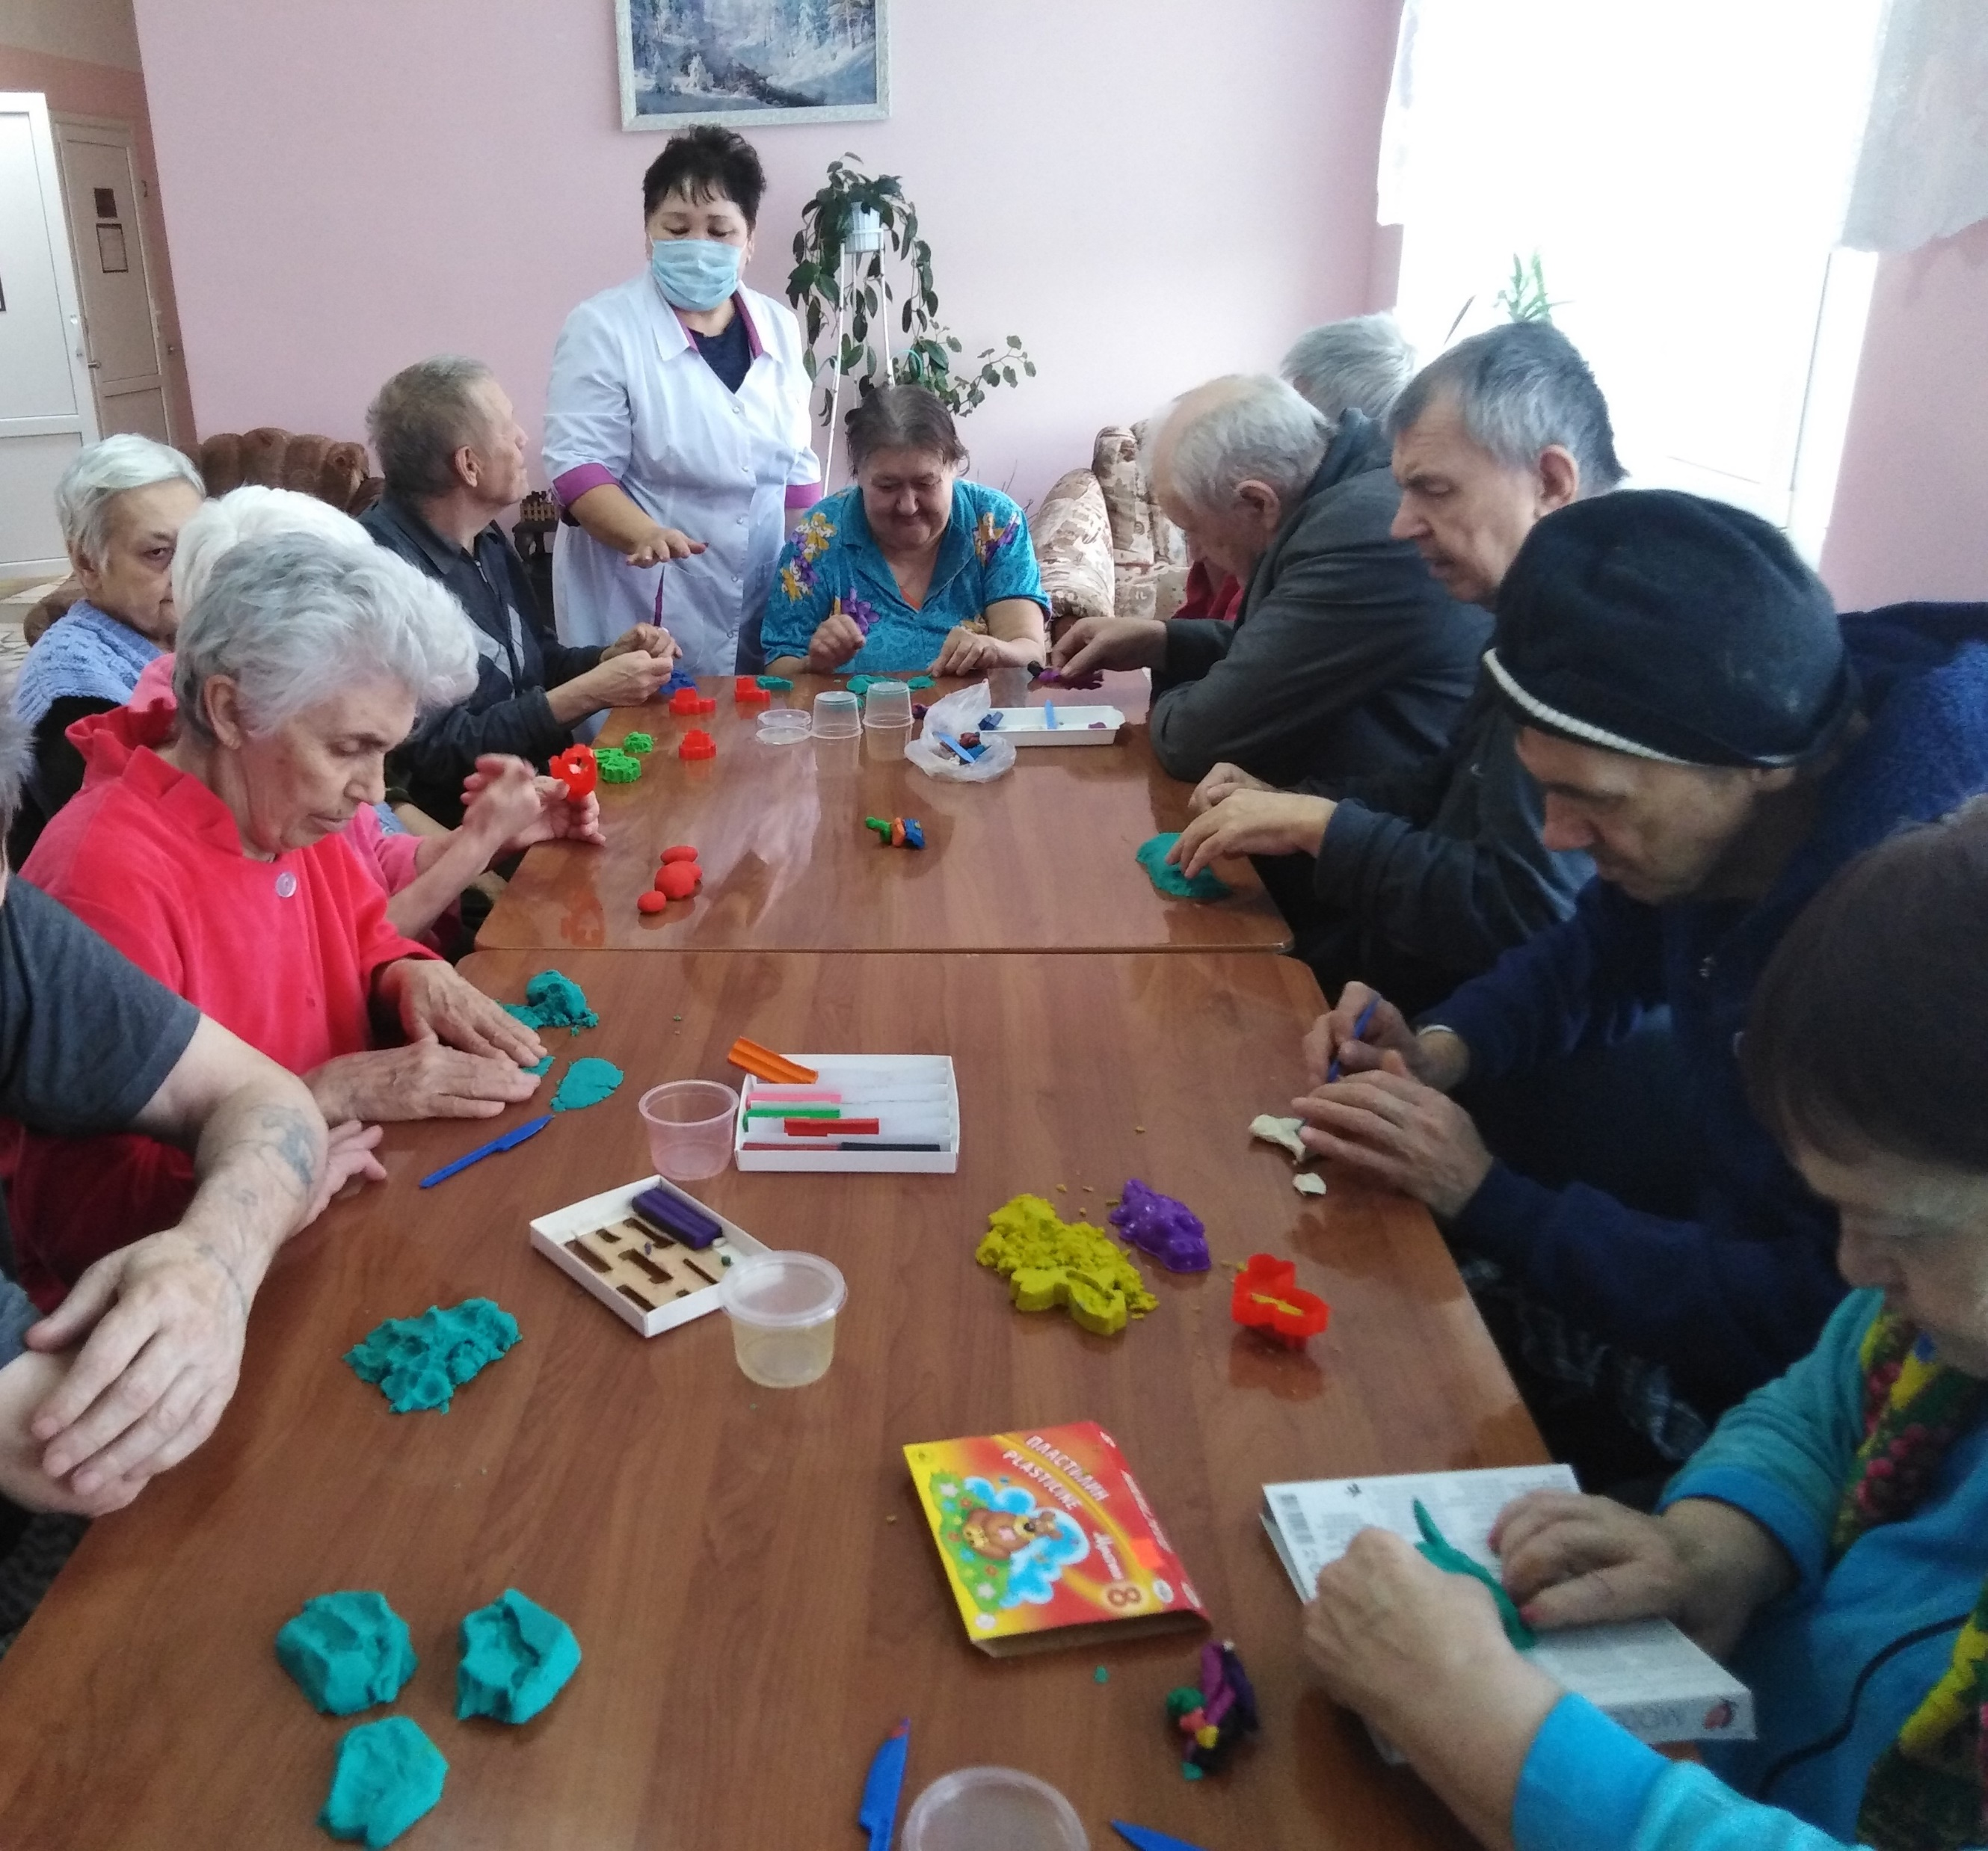
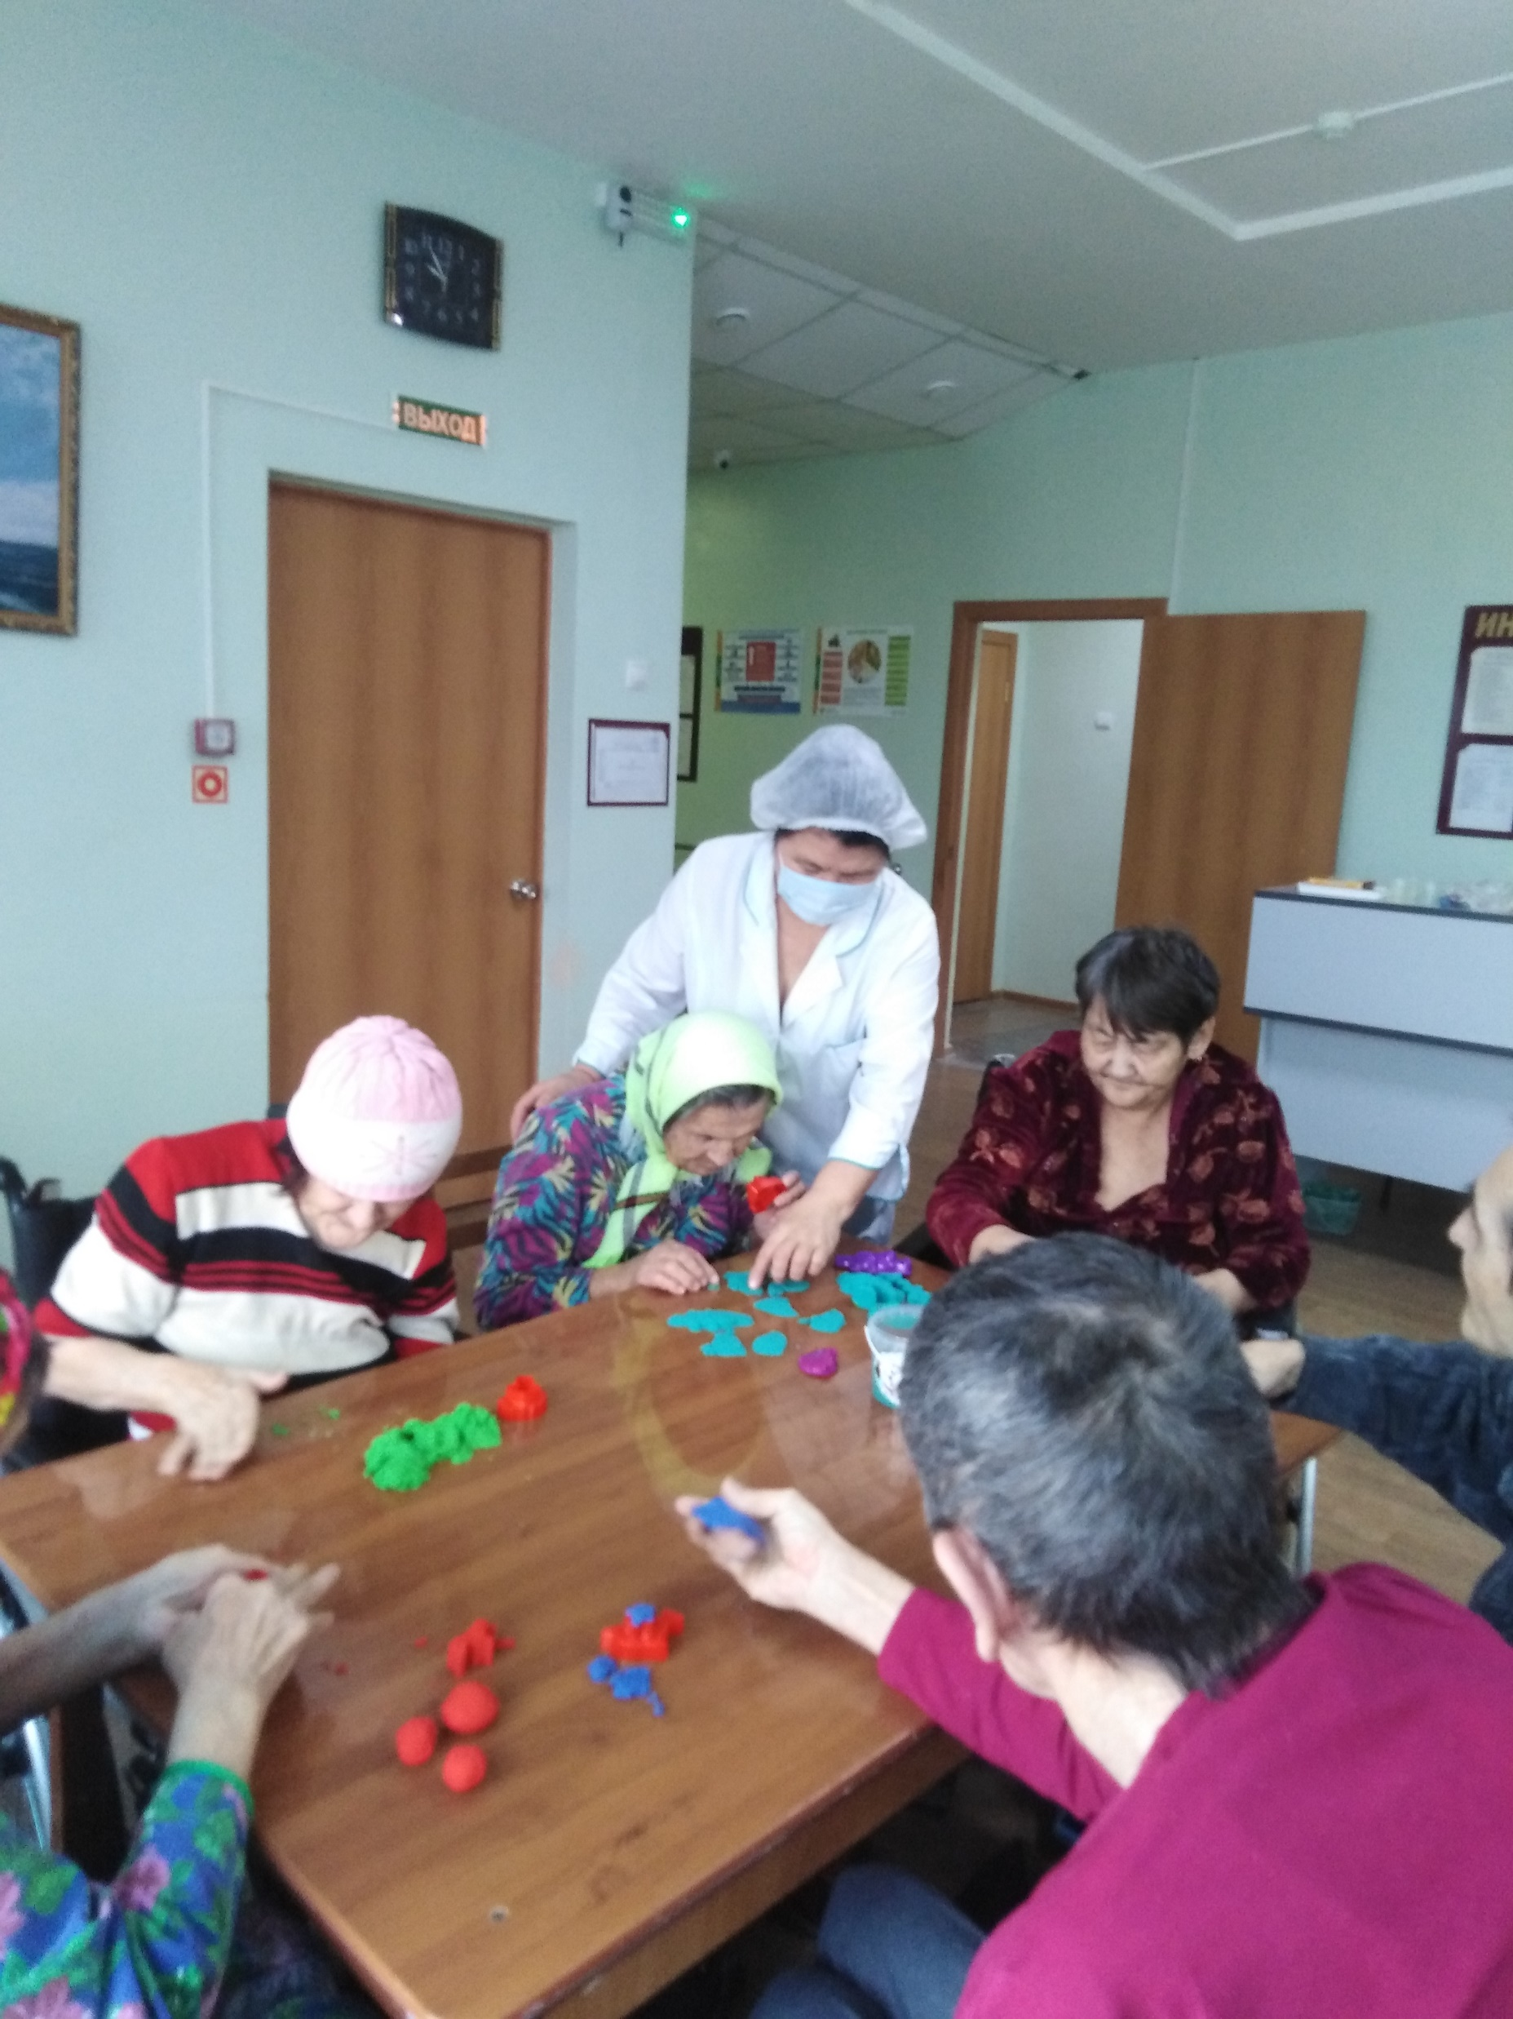
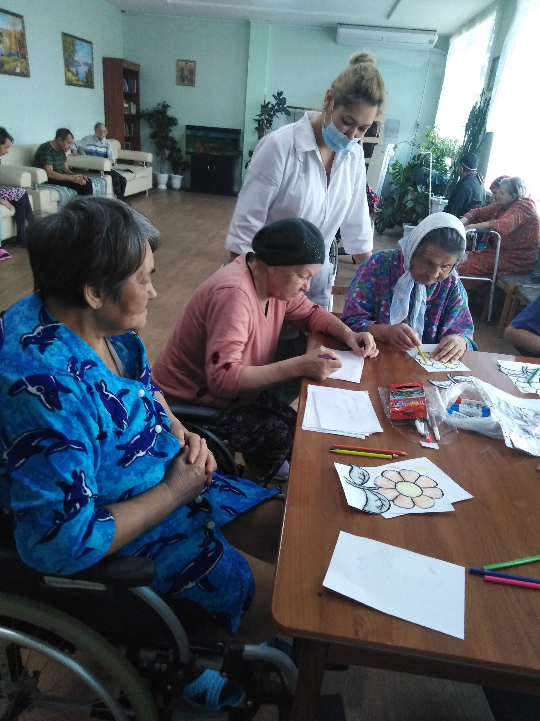
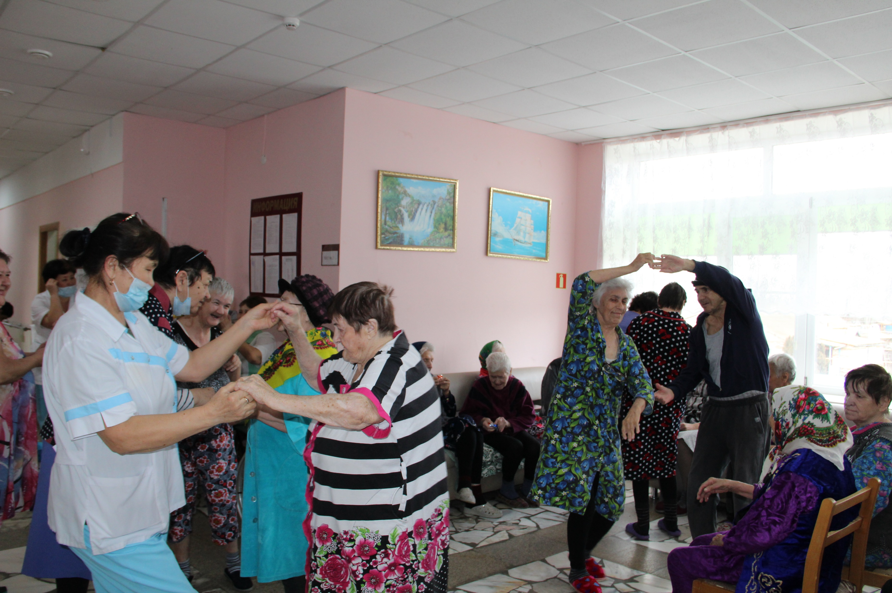

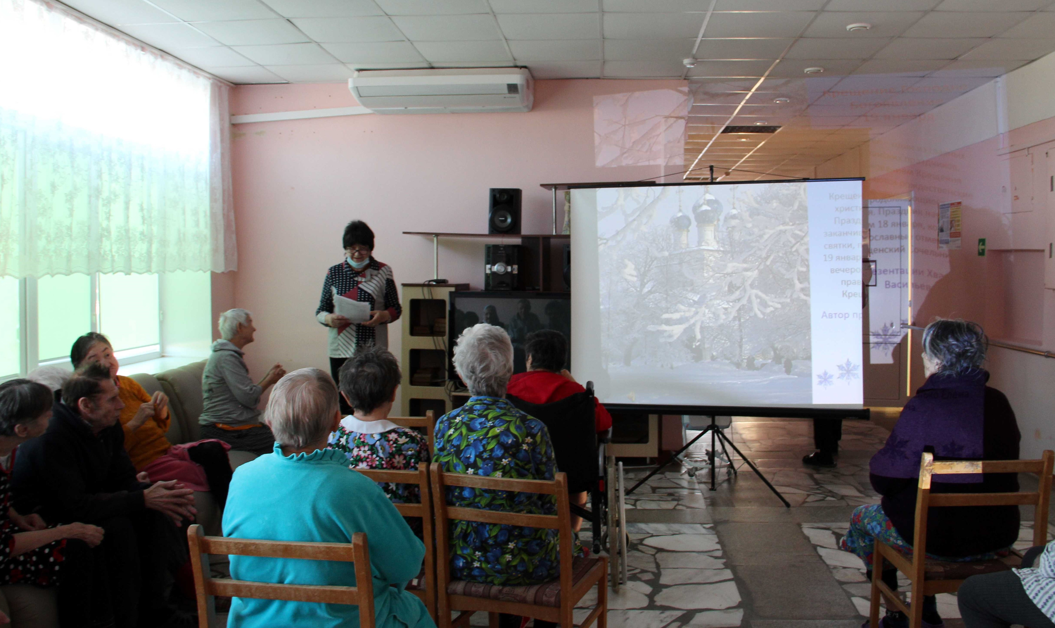
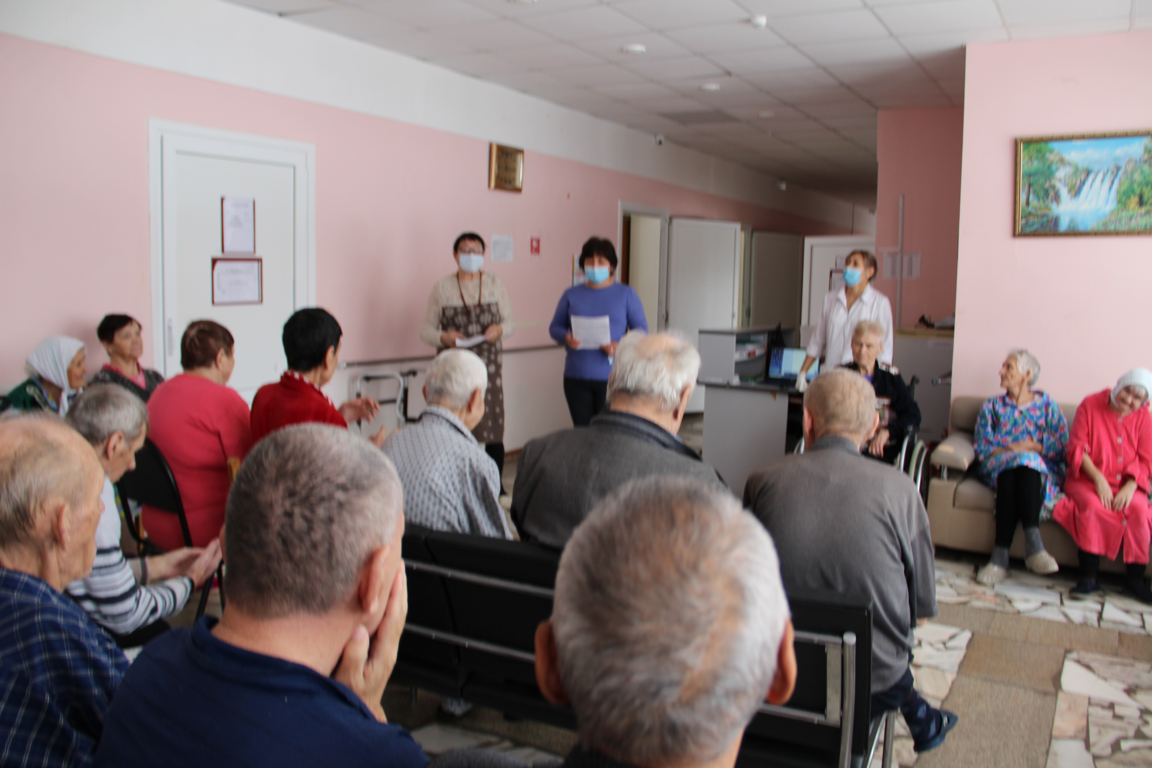
Социально-психологические услуги: оказание психологической помощи и поддержки, проведение психокоррекционной работы.

Slide 5
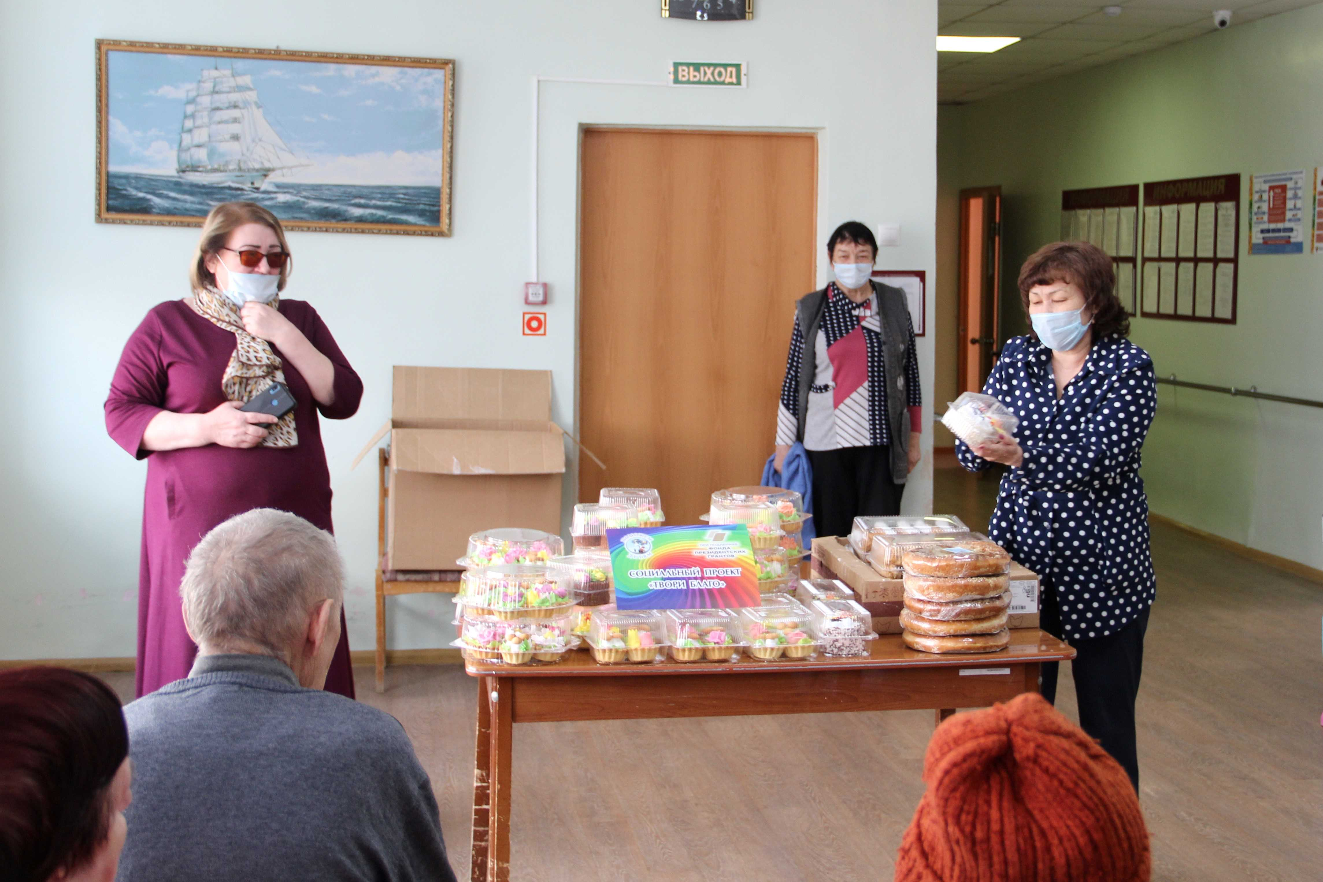

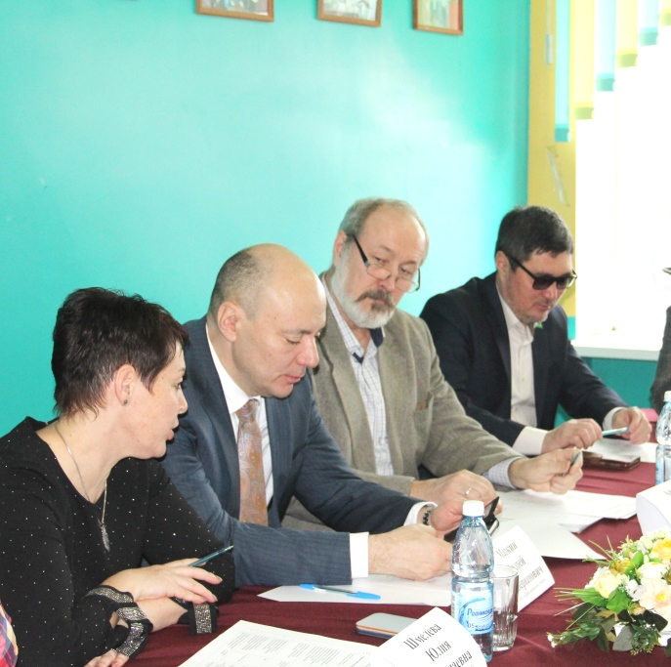
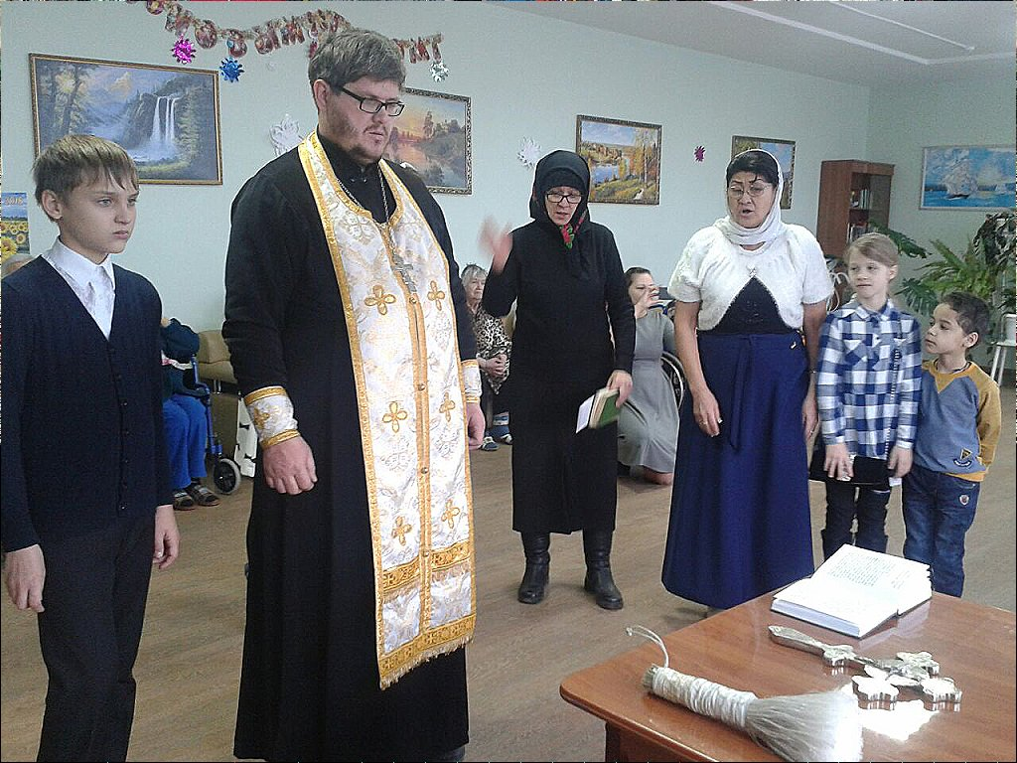
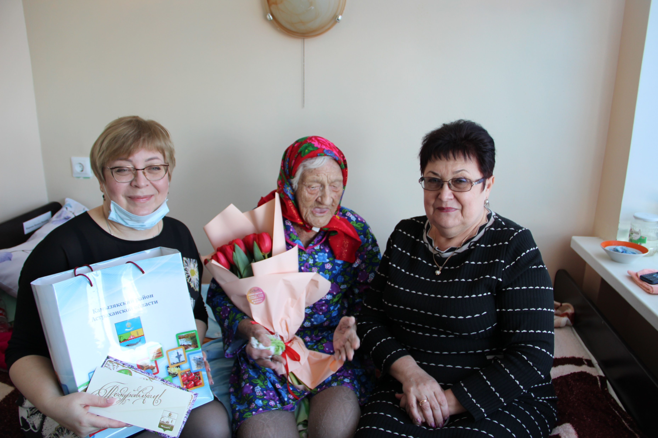
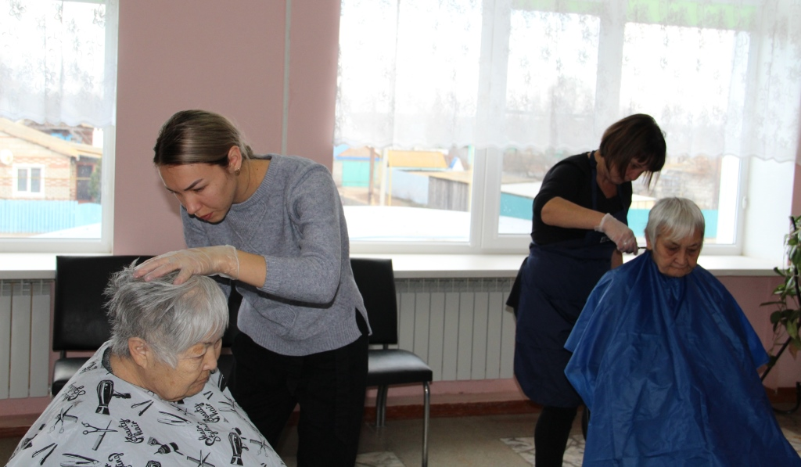
Частыми гостями Дома- интерната являются представители власти, духовенства, волонтеры

Slide 6
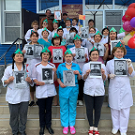
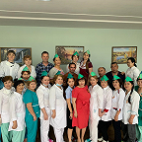

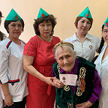

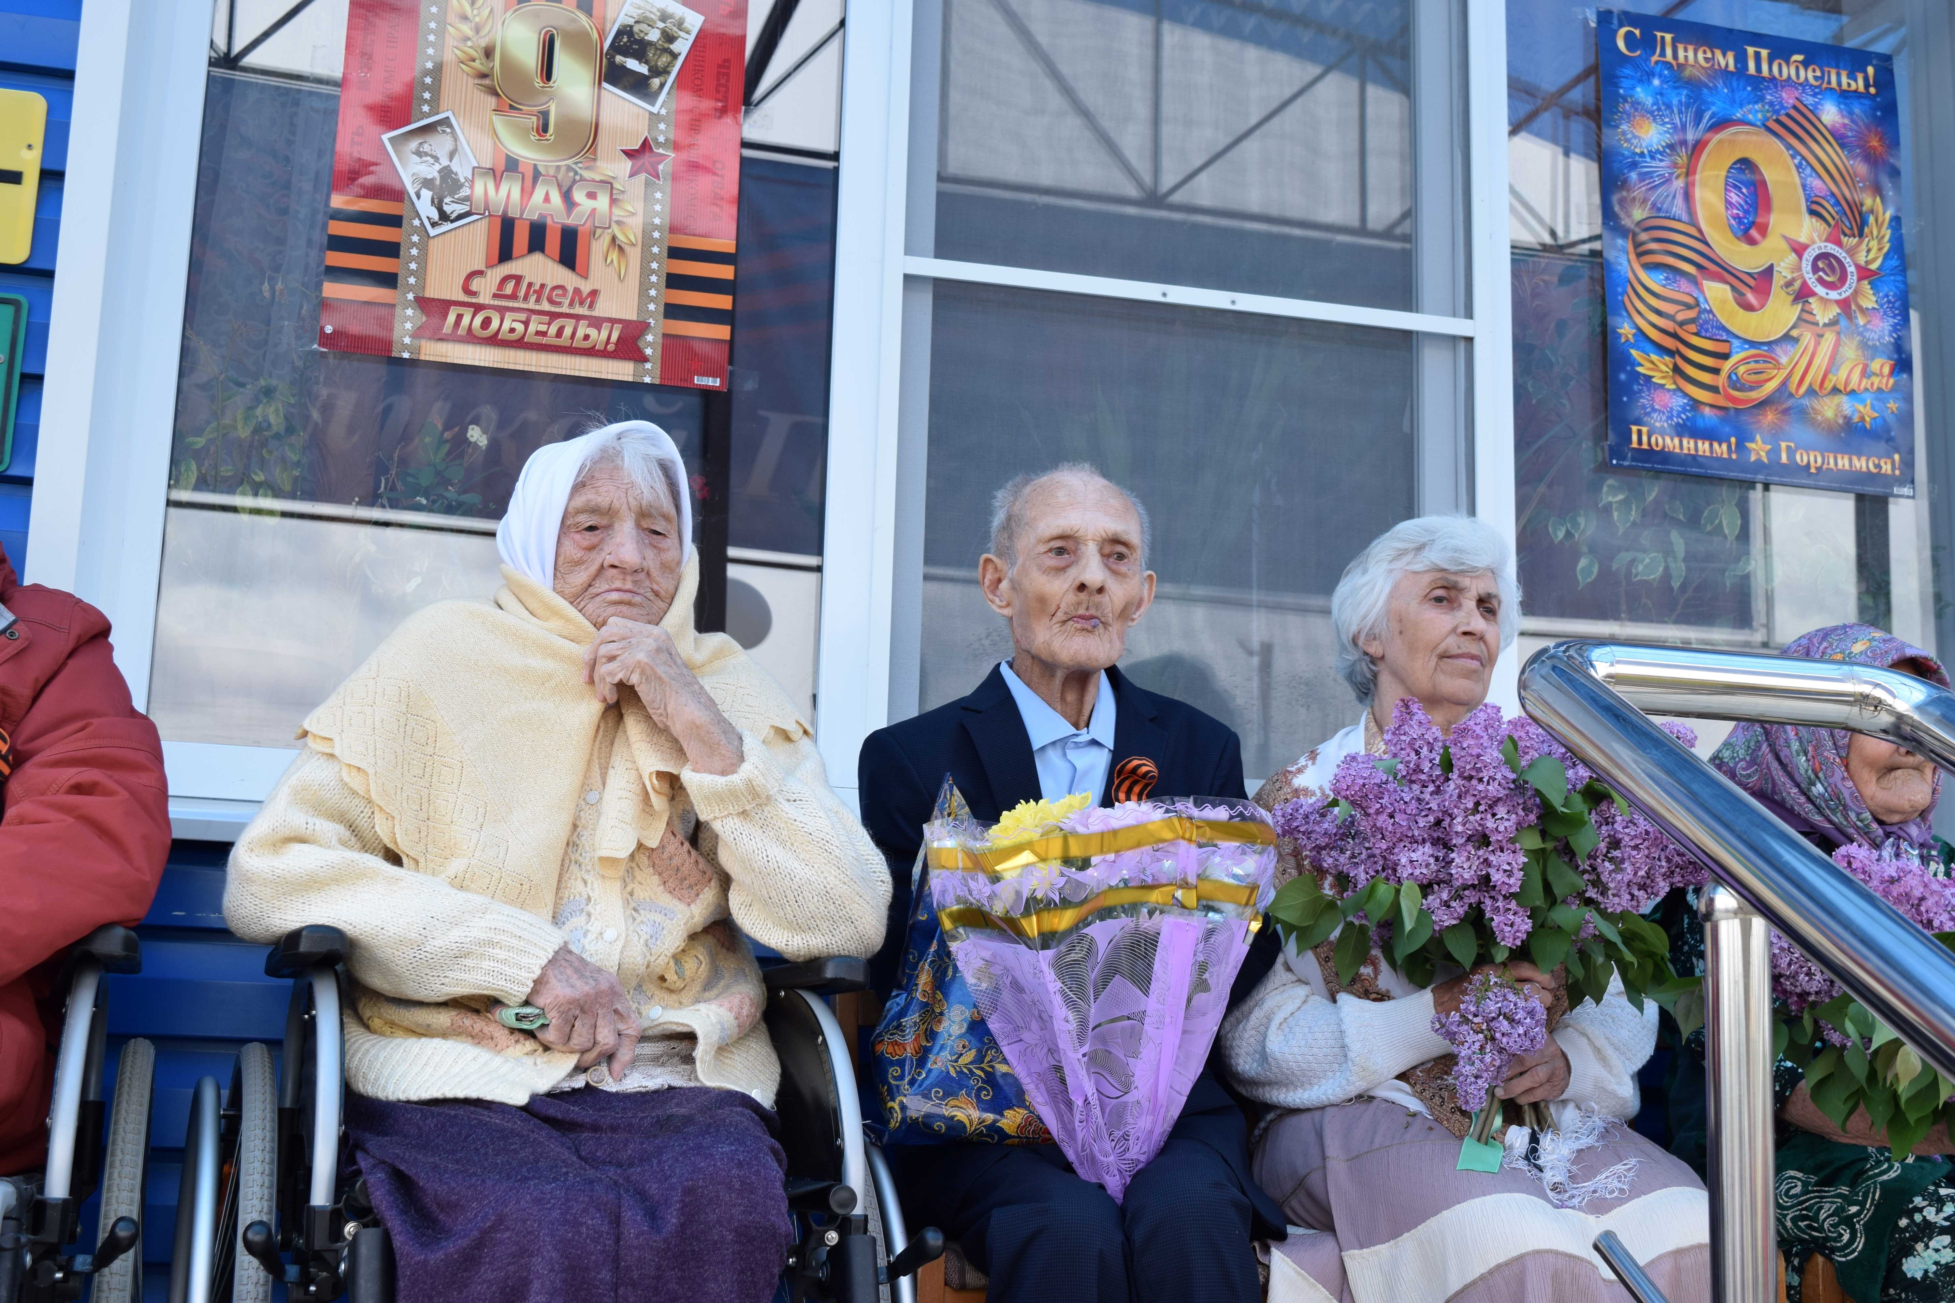

Фотогаллерея мероприятий

